Slide 1
Hypothermie contrôlée dans l’encéphalopathie anoxo-ischémique :
10 ans après l’implantation au CHU de CAEN
Dr Cénéric ALEXANDRE
PH néonatologie
CHU CAEN
RMM réseau de périnatalité de Normandie
30 juin 2023

Slide 2


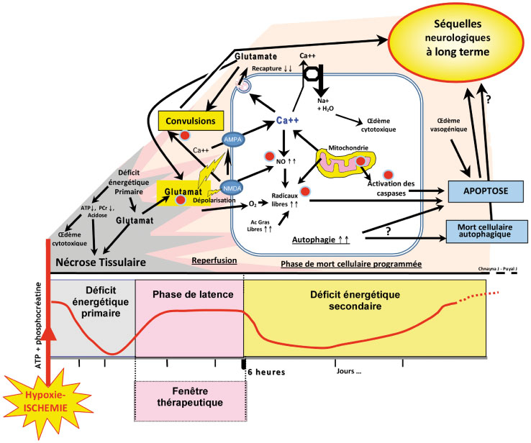
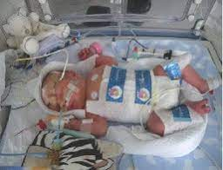
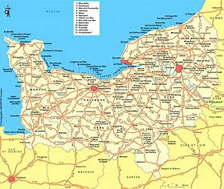
Celui qui ne sait pas d'où il vient ne peut savoir où il va car il ne sait pas où il est. En ce sens, le passé est la rampe de lancement vers l'avenir Bismarck

Slide 3
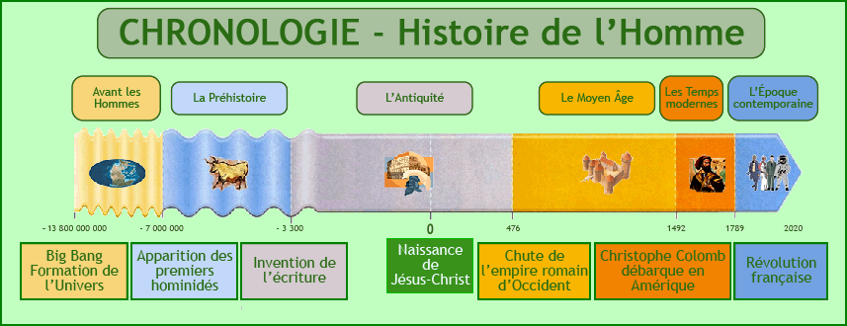
Parcours CHRONOLOGIQUE
Contexte AVANT l’ère de l’hypothermie thérapeutique néonatale
2010-2011 : recommandations nationales, IMPLANTATION et CHALENGES soulevés (population, recrutement, IRMc et lecture, analgésie…)
Travail au sein du RESEAU PERINATAL bas-normand
Données épidémiologiques locales 2011-2020
PERSPECTIVES et questions actuelles :
  - population cible (34-35SA?)
- hypothermie vigile
- monitoring EEG continu
- biomarqueurs pronostiques

Slide 4
Parcours CHRONOLOGIQUE
Contexte AVANT l’ère de l’hypothermie thérapeutique néonatale
2010-2011 : recommandations nationales, IMPLANTATION et CHALENGES soulevés (population, recrutement, IRMc et lecture, analgésie…)
Travail au sein du RESEAU PERINATAL bas-normand
Données épidémiologiques locales 2011-2020
PERSPECTIVES et questions actuelles :
  - population cible (34-35SA?)
- hypothermie vigile
- monitoring EEG continu
- biomarqueurs pronostiques

Slide 5

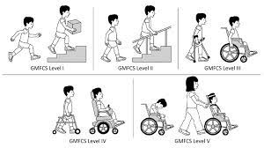
(PRE)HISTOIRE de la prise en charge de l’anoxie perinatale
Incidence de l’encéphalopathie anoxo-ischémique : 1 à 3 pour 1000 nouveau-nés vivants
15-25% décès (peu de LATA+++) et 25-30% séquelles neurologiques majeures,
soit 40 à 65% de pronostic péjoratif à 2 ans
(critère composite décès-IMOC)
Risque d’infirmité motrice d’origine cérébrale (IMOC, maintenant Paralysie cérébrale PC) en cas de signes d’anoxie périnatale
    OR = 4,5 [IC à 95% 2.4 – 8.4] Paediatr Perinat Epidemiol, 1993
    OR = 3.8 [IC à 95% 1.8 – 7.9] BMJ,1994

Slide 6
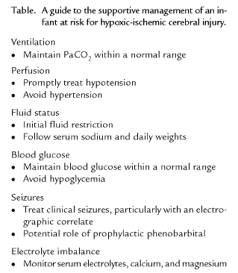
Outils du réanimateur néonatal avant 2009-2010
Perlman, Clinical Therapeutics,2006

Slide 7
Traitement symptomatique
càd absence de traitement neuroprotecteur propre
Perlman, Clinical Therapeutics,2006

Slide 8
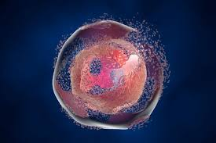

Majoration du risque d’apoptose neuronale
… et l’hyperglycémie
Perlman,Clinical Therapeutics,2006

Slide 9

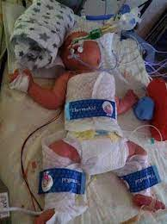
Neuroprotection et amélioration du pronostic neurologique
Allopurinol for preventing mortality and morbidity in newborn infants with suspected hypoxic‑ischaemic encephalopathy
Fluid restriction for term infants with hypoxic‑ischaemic encephalopathy following perinatal asphyxia
Magnesium sulfate for term infants following perinatal asphyxia
Anticonvulsants for preventing mortality and morbidity in full term newborns with perinatal asphyxia
Cooling for newborns with hypoxic ischaemic encephalopathy

Slide 10
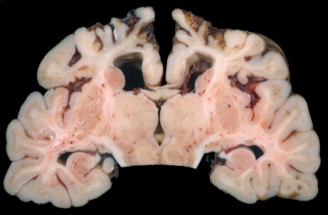
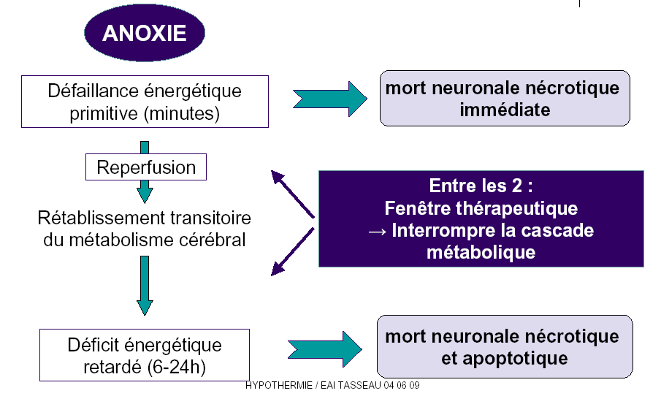
Physiopathologie de l’anoxie périnatale et rôle de l’hypothermie

Slide 11
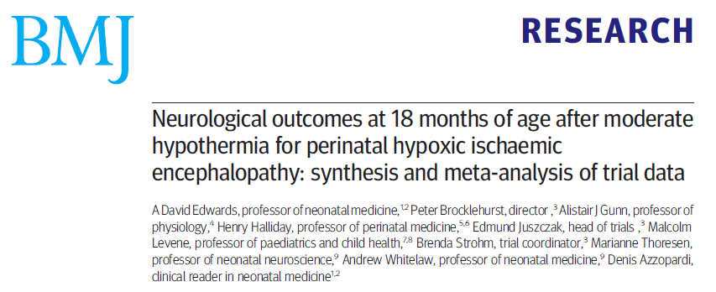
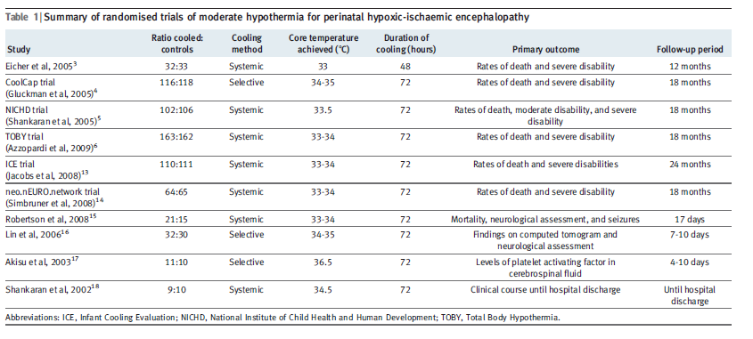
Evidence Based Medicine?
TOBY Trial en
2009

Slide 12
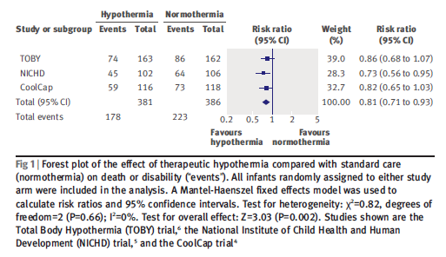
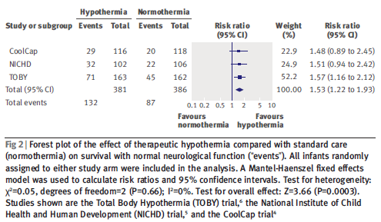
Take home message
AVANT ère hypothermie :
2/3 pronostic péjoratif
(décès ou PC)
APRES : 1/3 pronostic péjoratif

Slide 13
Parcours CHRONOLOGIQUE
Contexte AVANT l’ère de l’hypothermie thérapeutique néonatale
2010-2011 : recommandations nationales, IMPLANTATION et CHALENGES soulevés (population, recrutement, IRMc et lecture, analgésie…)
Travail au sein du RESEAU PERINATAL bas-normand
Données épidémiologiques locales 2011-2020
PERSPECTIVES et questions actuelles :
  - population cible (34-35SA?)
- hypothermie vigile
- monitoring EEG continu
- biomarqueurs pronostiques

Slide 14

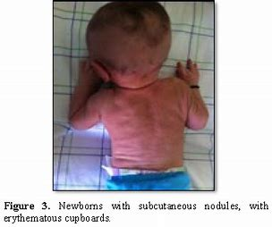
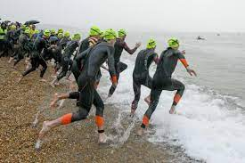
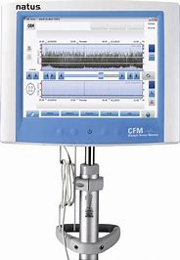

Challenges à relever en 2010-2011
Recrutement dans le réseau périnatal
Maitrise de la technique et des EI
Définition de la population cible
Accès et maîtrise EEG/aEEG
Outils pronostiques : IRMc+++

Slide 15

Critères de la SFN 2010
Neuroprotection par hypothermie contrôlée
dans l’encéphalopathie hypoxique ischémique
du nouveau-né à terme
Hypothermia for hypoxic-ischemic encephalopathy in full term
Newborns E. Saliba, T. Debillon Archives de Pediatrie 2010;17:S67-S77
3 critères successifs (A+B+C=hypothermie)
A) Nné≥36SA et PN>1800g et un des critères suivants : Apgar≤5 à 10min ou réanimation à 10min ou acidose (pH<7, BE≤-14 ou lactates≥11mmol/l)
B)Encéphalopathie avec réponse à la stimulation réduite ou hyperirritabilité et réponse exagérée et un des critères suivants : hypotonie ou ROT anormaux ou absence de succion ou convulsion clinique
C)Anomalies EEG sur EEG standard de 30min ou EEG amplifié (nécessité d’un tracé EEG ou aEEG avant de démarrer) : tracé discontinu, inactif, convulsions….
Objectifs : standardiser, uniformiser …..et éviter les indications erronées/abusives

Slide 16
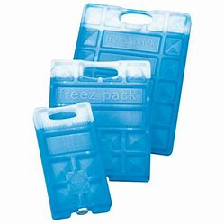
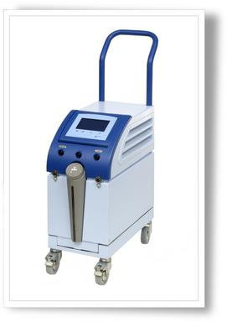
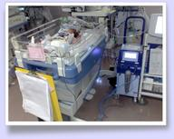

CRITICOOL° (SEBAC) acquisition CHU de CAEN décembre 2009

Slide 17
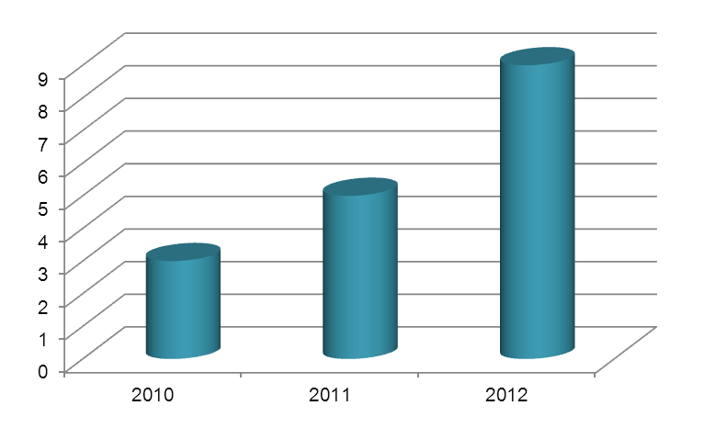
Données caennaises : courbe d’apprentissage
Date d’acquisition du CRITICOOL° :
15 décembre 2009
17 nouveau-nés à terme mis en hypothermie contrôlée entre 1er janvier 2010 et 31 décembre 2012

Slide 18
Incidence théorique et incidence observée…
Données du PMSI de la région Basse-Normandie :
naissances vivantes AG>37SA : 32084
(2010 : 16006 ; 2011 : 16078) dont 5471au CHU CAEN
 | Théorique | Observé
EAI (hypothermie) (n) | 32 | 8
Incidence EAI pour mille | 1 | 0,25
EAI : Encéphalopathie anoxo-ischémique

Slide 19
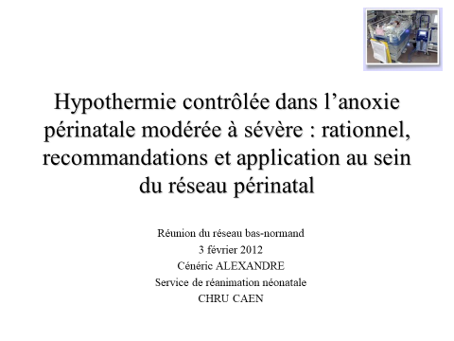
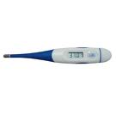
En pratique : quand transférer ?
Envisager AVANT H6 la mise en hypothermie contrôlée lors d’une anoxie périnatale (critères SFN)
Contacter le centre référent pour avis
Mise en condition avant transport :
- assurer la stabilité respiratoire (intubé/ventilé, SaO2>95%) et hémodynamique (TA moy>45mmHg)
- pose d’une voie d’abord veineuse (périphérique) en préservant l’abord ombilical (KT artériel souvent nécessaire)
- débuter l’hypothermie passive (arrêt de la table chauffante) et monitorage de la température centrale (rectale) ou axillaire toutes les 15min (TOBY Trial)

Slide 20
GRILLE DE LECTURE de L’IRM dans l’EAI : Validation de la grille chez 23 nouveau-nés
Intérêt de l’IRM c dans l’évaluation du pronostic neurologique des EAI du nouveau-né
Thèse de radiologie, CAEN 2015
Sophie CHAPELIERE

Slide 21
Parcours CHRONOLOGIQUE
Contexte AVANT l’ère de l’hypothermie thérapeutique néonatale
2010-2011 : recommandations nationales, IMPLANTATION et CHALENGES soulevés (population, recrutement, IRMc et lecture, analgésie…)
Travail au sein du RESEAU PERINATAL bas-normand
Données épidémiologiques locales 2011-2020
PERSPECTIVES et questions actuelles :
  - population cible (34-35SA?)
- hypothermie vigile
- monitoring EEG continu
- biomarqueurs pronostiques

Slide 22
Quantification de l’ACTivité d’hypothermie apres phase d’implantation moyenne 12,0+/-3,4 par an
Évolution des caractéristiques périnatales des nouveau-nés ayant bénéficié d’un traitement par hypothermie contrôlée entre 2012 et 2018 en Basse-Normandie Élise David . Thèse Pédiatrie, CAEN.

Slide 23
Données épidémiologiques locales 2011-2020 : requête DIM
p916
p210
p80
P21.0 : asphyxie obstétricale grave
P91.6 : EAI
P80 : hypothermie du nouveau-né
n=160
Pas d’hypothermie contrôlée
Données non accessibles ou incomplètes
n=77
Flow Chart
1/1/2011 au 31/12/2020

Slide 24
Donnees perinatales
 | n=77
Terme en SA moyenne +/- ET | 38,9 +/- 1,7
Poids en g moyen +/- ET | 3171 +/- 563
Primipare n (%) | 52 (67,5)
Multiple n (%) | 4 (5,2)
Césarienne n (%) | 37 (48,1)
Outborn n (%) | 56 (72,7)
Message(s) retenu(s) à propos de notre cohorte:
Peu de grossesses gémellaires (5,2%)
Environ 50% de césariennes
Environ 70% d’outborn travail de réseau périnatal

Slide 25
Donnees sur asphyxie per partum
 | n=77
pH artériel cordon ou avant H1 | 7,0 +/- 0,2 | Médiane=6,97 avec 30 (39,0%) pH>7
Lactates au cordon ou avant H1 en mmol/l | 13,3 +/-5,2 | Médiane=13 avec 19 (24,7%) <11mmol/l
Score Apgar M5 | 3,5 +/- 2,2 | Médiane=3 avec 14 (18,2%) >5
Message(s) retenu(s) à propos de notre cohorte:
Environ 1/3 de pH>7 donc attention à faible Sn du pH
Idem 1/4 de lactacidémie<11mmol/l (Sn)
Donc un pH non pathologique n’élimine pas le diagnostic d’EAI+++

Slide 26
Mortalite perinatale
 | n=77
Décès n (%) | 15 (19,5)
Dont LATA n(%) | 9 (60)
Message(s) retenu(s) à propos de notre cohorte:
Gravité connue, mortalité en rapport avec séries de la littérature (20%)
Majorité de LATA, mortalité hors LATA 7,8% (versus 15-25% avant ère de l’hypothermie)

Slide 27
Suivi post-neonatal
 | n=62
Suivi à 18-36mois n(%) | 37 (59,7)
Suivi hors réseau (Haute Normandie) n(%) | 5 (6,5)
Age de la marche moyenne+/-ET | 14,5 +/- 4,3
Paralysie cérébrale n(%) | 4 (6,5)
Troubles sensoriels n(%) | 1 (surdité appareillée)
Critère composite décès/PC/surdité | 20 (26,0)
Message(s) retenu(s) à propos de notre cohorte:
Difficultés du suivi +++ (1/4 à 1/3 de perdus de vue du réseau)
Fonctionnement (inter) régional (faute de places pour hypothermie)
Taux de paralysie cérébrale « faible »
Pronostic péjoratif à 2 ans (critère composite) dans 1/4 à 1/3 des cas depuis l’ère de l’hypothermie

Slide 28
Parcours CHRONOLOGIQUE
Contexte AVANT l’ère de l’hypothermie thérapeutique néonatale
2010-2011 : recommandations nationales, IMPLANTATION et CHALENGES soulevés (population, recrutement, IRMc et lecture, analgésie…)
Travail au sein du RESEAU PERINATAL bas-normand
Données épidémiologiques locales 2011-2020
PERSPECTIVES et questions actuelles :
  - population cible (34-35SA?)
- hypothermie vigile
- monitoring EEG continu
- biomarqueurs pronostiques
Unanswered questions regarding therapeutic hypothermia for neonates with neonatal encephalopathy
Hemmen Sabir , Sonia L Bonifacio , Alistair J Gunn , Marianne Thoresen , Lina F Chalak ; Newborn Brain Society Guidelines and Publications Committee Semin Fetal Neonatal Med, 2021

Slide 29
Population cible modifiée?
Diverses enquêtes de pratique/cohortes (LyTONEPAL, cohorte française >34SA avec EAI) incluant donc la population des 34-35SA
Rationnel : physiopathologie proche du nouveau-né à terme, en tous cas différente du grand prématuré
Pratiques centre-dépendantes
Pas de recommandations des sociétés savantes (en 2023) pour inclure des nouveau-nés de terme <36SA (Late Preterm)
LyTONEPAL: long term outcome of neonatal hypoxic encephalopathy in the era of neuroprotective treatment with hypothermia: a French population-based cohort. Debillon T, Bednarek N, Ego A; LyTONEPAL Writing Group.
BMC Pediatr. 2018

Slide 30
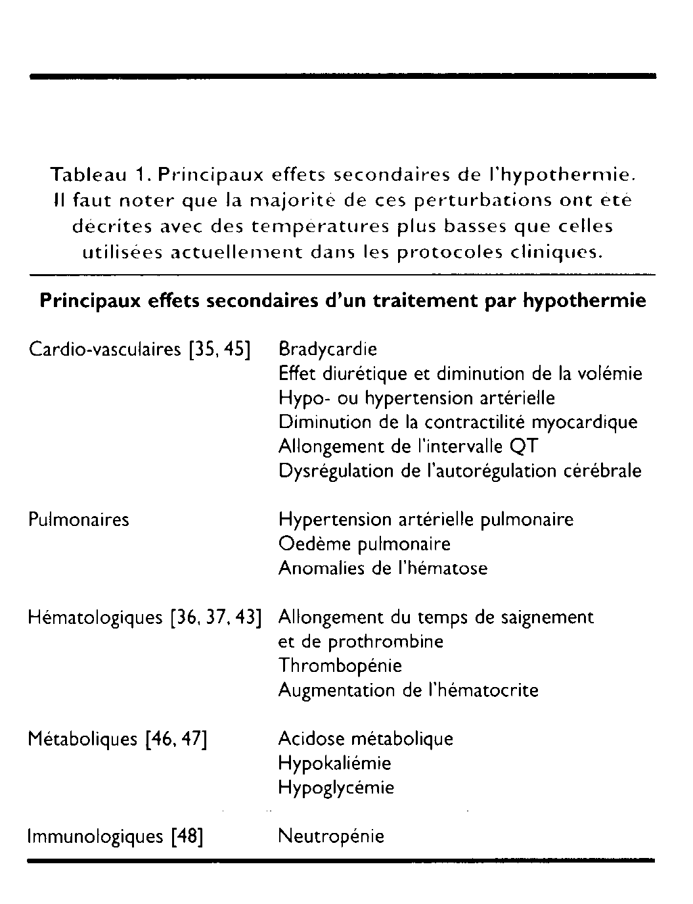
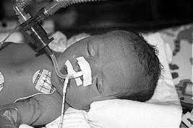
Hypothermie et ventilation mecanique
Hypothermie thérapeutique : synonyme de iatrogénicité
Enquête de pratique française (mémoire option néonatologie, in progress): 1/3 des centres français (NICU) pratiquent l’hypothermie thérapeutique SANS ventilation mécanique SYSTEMATIQUE
Questions : effet neuroprotecteur équivalent? Adaptation de la sédation-analgésie?
Intérêts : moins de iatrogénie, moins de sepsis, moins de complications de décubitus, alimentation entérale précoce….
?

Slide 31
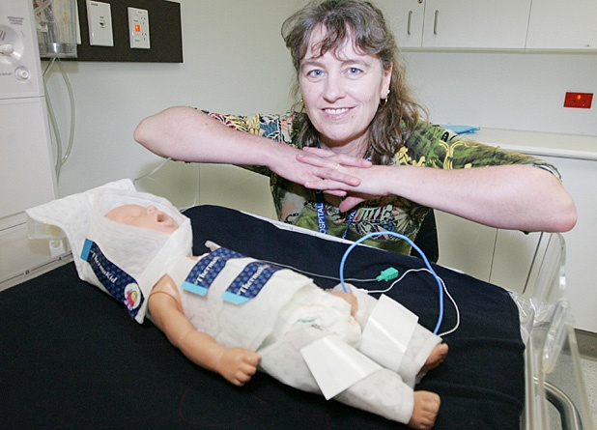
Futur GOLD standard?
Nouveau-né non intube et parent rassuré ☺

Slide 32
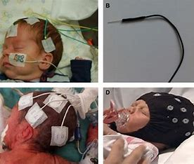
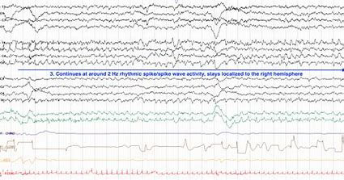
Monitoring EEG
Enquête de pratique française en 2021, 56 centres de néonatologie (NICUs)
La moitié des centres ont un accès très limité aux EEG 24h/24
4 centres ont accès au cEEG (EEG continu, Gold Standard)
5 centres (dont CAEN) utilisent l’aEEG en continu
Use of EEG in neonatal hypoxic-ischemic encephalopathy:A French survey of current practice and perspective for improving health care
Laurence Chaton,Emilie Bourel-Ponchel,Marie-Dominique Lamblin,Sylvie Joriot,Laure Lacan,Philippe Derambure,Sylvie Nguyen,Florence Flamein
Neurophysiologie Clinique 53 (2023) 102883

Slide 33
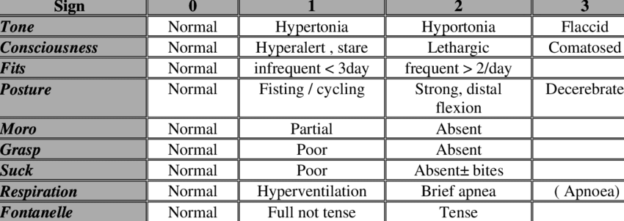
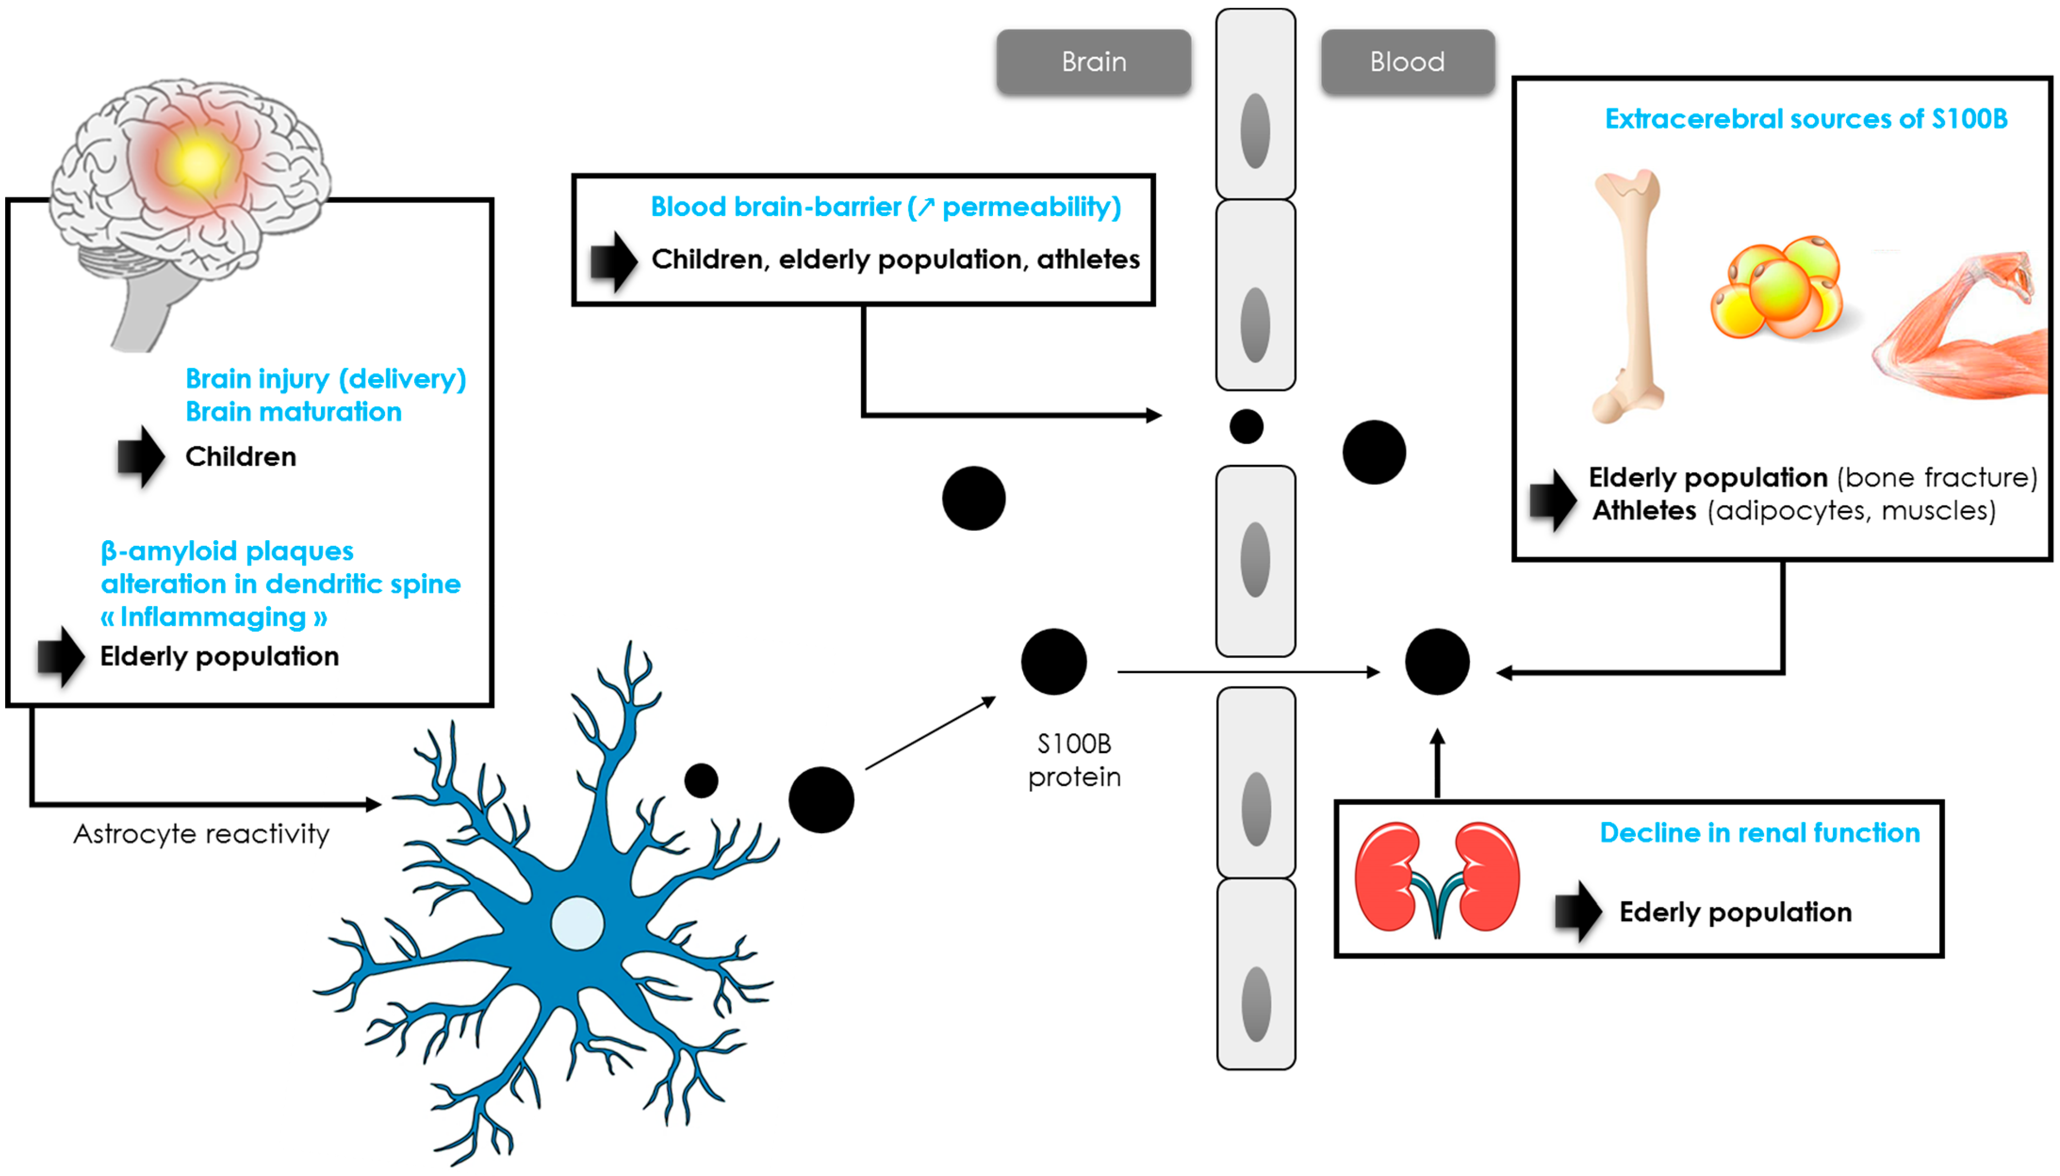
Biomarqueurs : ciblage de la population et pronostic neurologique
Recherche toujours en cours de marqueurs cliniques (scores : Sarnat, Thompson), électrophysiologiques (critères EEG/aEEG) et biologiques (biomarqueurs) d’encéphalopathie anoxo-ischémique pour sélectionner les patients devant bénéficier de l’hypothermie (Spécificité : ne pas traiter à tort car iatrogénie important; Sensibilité : pas de perte de chance si neuroprotection nécessaire)
Travaux en cours et à venir : protéines comme prot S100b (commercialisé par ROCHE°) utilisée dans le traumatisme crânien
Score de Thompson

Slide 34
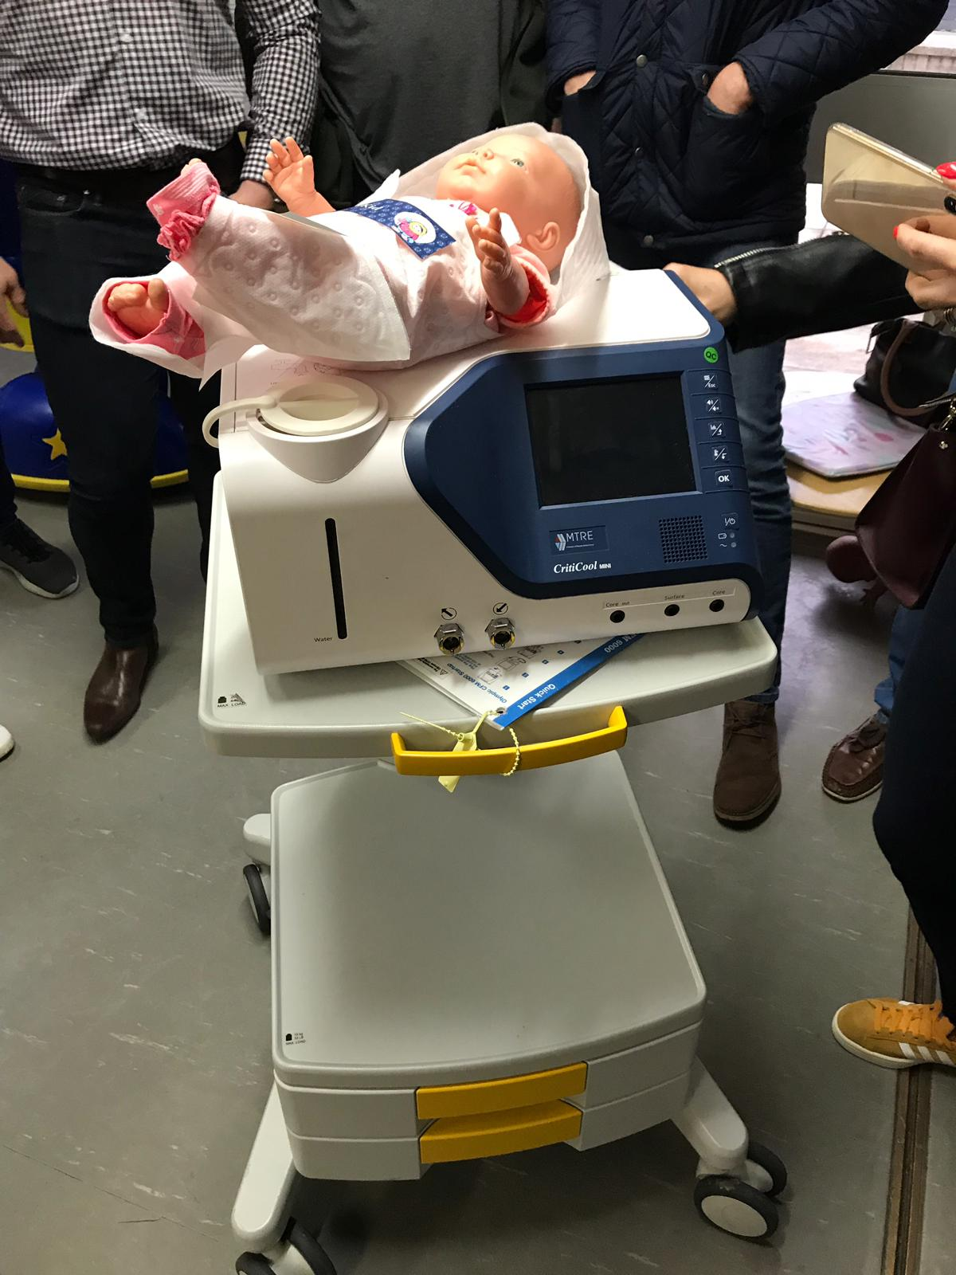
Conclusion et perpectives
Poursuivre les travaux sur la population cible : marqueurs EEG, biomarqueurs,…
Suivi longitudinal de la population pour évaluation des pratiques
Travail de réseau périnatal pour le recrutement des patients et leur mise en condition (nouveaux dispositifs d’hypothermie contrôlée EN TRANSPORT)
Avancées thérapeutiques pour diminuer la iatrogénicité (ventilation invasive?)
Mini Criticool° (Duomed)

Slide 35
Hypothermie contrôlée dans l’encéphalopathie anoxo-ischémique :
10 ans après l’implantation au CHU de CAEN
Dr Cénéric ALEXANDRE
PH néonatologie
CHU CAEN
RMM réseau de périnatalité de Normandie
30 juin 2023

